Slide 1

Js (javascript) – урок 1

Slide 2
Какво ще правим днес
Какво е JS
Как се използва
Първата ни програма
Как се извежда изход на програма
Какво са променливи
Видове данни

Slide 3

Какво е js
JS е един от най-популярните езици за програмиране
Той е подходящ за Уеб Програмиране
С него променяме сайта ни от статичен към динамичен вид
Пример за ползване на Js:
Показване на скрито съдържание с натискане на бутон
Изписване на реална дата и час
Генериране на произволни числа и думи
Създаване на игри
И други

Slide 4
Как се използва
Има 2 начина за ползване:
Чрез писане директно в html файла записвайки след </body>:
<script>вашият код </script>
Чрез външен файл name.js след </body>:
<sctipt src=“name.js” type=“text/javascript”> </script>
src e атрибут за извикване на връзка с файл
type показва на търсачките какъв тип скрипт имаме
name.js е името на файла, където name може да е всичко,но трябва да има .JS

Slide 5
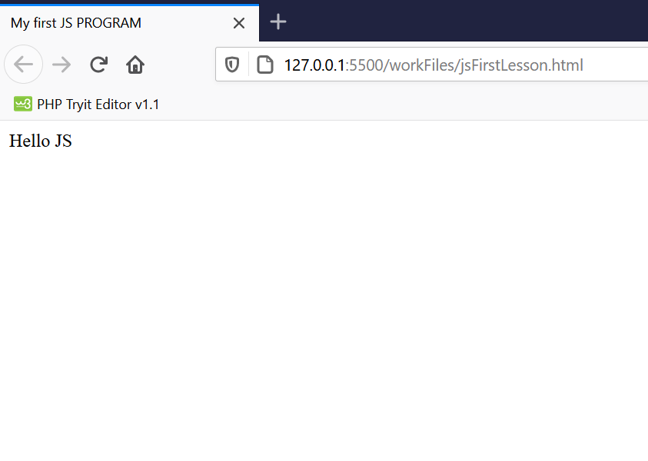
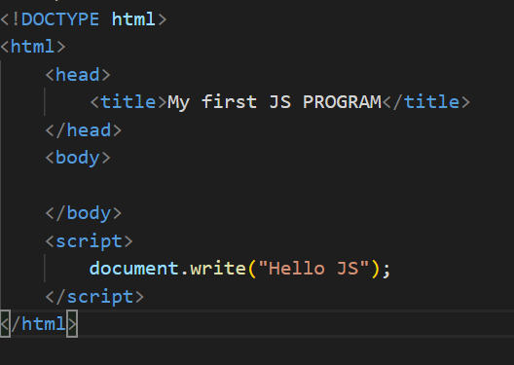
Първата ни програма

Slide 6
Изход на програмата
Има няколко варианта, които извеждат информация по различен начин
Ние видяхме първия: document.write(това което искаме);
Други начини са:
alert(това което искаме); → излиза на екрана малко прозорче с информацията
console.log(това което искаме); → с F12 можем да видим информацията
Има и други начини, които ще учим по-нататък

Slide 7
Променливи
Това са неща, в които можем да пазим наши данни
Има 3 начина за записване:
var name = value -> var идва от (variable - променлива), name ->наше име , value-> стойността
let name = value -> Може да изчезне, ако излезем от нейния обсег на обхват
const name = value -> като let , но след това не можем да променяме value

Slide 8
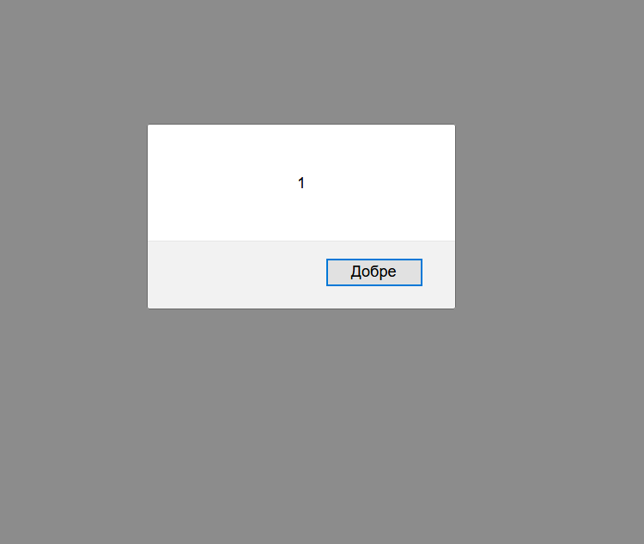
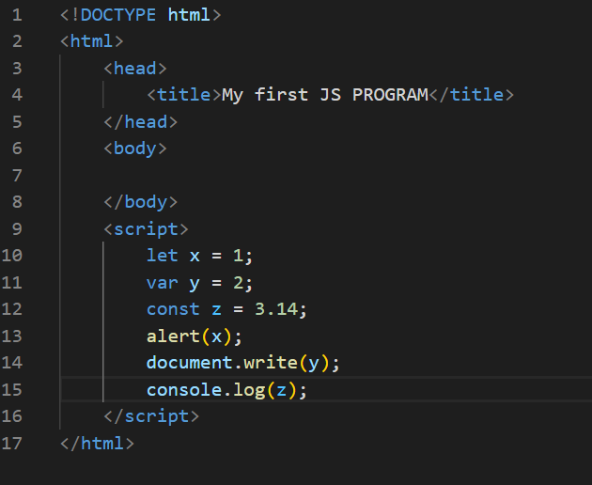
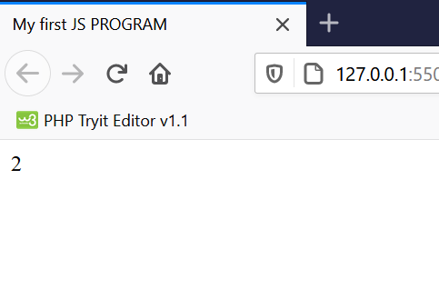
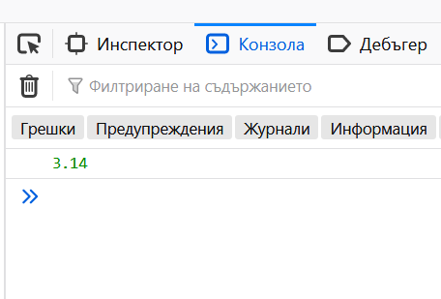
Променливи
Примери за изход на променливите:
Нашият код
alert(x);
document.write(y);
console.log(z);

Slide 9
Видове типови данни
Това са нещата, които стоят на мястото на value в променливите
ТЕ СА:
Число(цяло или дробно) -> var number = 3;
String(текст или символен низ) -> var str = “I love JS!”;
Булеви(имат само true(истина) или false(лъжа)) -> var isItMe = true;
Arrays(масиви – място за пазене на много променливи) - > var arr = [1,”f”,num];
И други

Slide 10
Задача за днес:
Създайте си 5 променливи от който тип данни желаете
Отпечатайте ги на екрана
Сложете с html заглавие и сложете някакъв фон чрез малко стилизиране

